Slide 1
Equipo 6
Ana Maya
José Avendaño
Yordan Morales
Juan Pablo Vera
Jhonatan Velez Guevara
Ficha: 2561270
Competencia: Derechos Fundamentales

Slide 2
Derechos fundamentales en el trabajo

Slide 3
¿Qué son?
Los Derechos Fundamentales en el Trabajo son valores mínimos aplicables y exigibles a todos los países independientemente de su nivel de desarrollo. Los Derechos Fundamentales en el Trabajo son universales, es decir, valen para todas las personas en el mundo, por eso forman parte de los derechos humanos.

Slide 4
1. Toda persona tiene derecho al trabajo, a la libre elección de su trabajo, a condiciones equitativas satisfactorias de trabajo y a la protección contra el desempleo.
2. Toda personal tiene derecho, sin discriminación alguna, a igual salario por trabajo igual.
3. Toda persona que trabaja tiene derecho a una remuneración equitativa y satisfactoria, que le asegure, así como a su familia, una existencia conforme a la dignidad humana y que será completada, en caso necesario, por cualesquiera otros medios de protección social.
4. Toda persona tiene derecho a fundar sindicatos y a sindicarse para la defensa de sus intereses.
Declaracion universal de los derechos humanos
Articulo 23

Slide 5
El trabajo decente
Está resumido en los cuatro objetivos estratégicos de la OIT:
• Promover y cumplir las normas y los principios y derechos fundamentales en el trabajo.
• Generar mayores oportunidades para que mujeres y hombres puedan tener empleos e ingresos dignos.
• Mejorar la cobertura y la eficiencia de una seguridad social para todos.
• Fortalecer el diálogo social entre empleadores, trabajadores y gobierno.

Slide 6
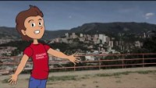

Slide 7
LOS DERECHOS FUNDAMENTALES EN EL MUNDO DEL TRABAJO
Un requisito indispensable para que exista Trabajo Decente es el respeto a lo que se conoce
como los Principios y Derechos Fundamentales en el Trabajo. Éstos son los siguientes:
• La libertad de asociación, la libertad sindical y el derecho a la negociación colectiva
• La abolición del trabajo forzoso
• La erradicación del trabajo infantil
• La eliminación de toda forma de discriminación en materia de empleo y ocupación
Se entiende que los países al incorporarse libremente a la Organización Internacional del Trabajo
aceptan los Derechos Fundamentales que están enunciados en la Constitución de la OIT.

Slide 8

Acerca de la OIT
Única agencia 'tripartita' de la ONU, la OIT reúne a gobiernos, empleadores y trabajadores de 187 Estados miembros a fin de establecer las normas del trabajo, formular políticas y elaborar programas promoviendo el trabajo decente de todos, mujeres y hombres
Cómo funciona la OIT
La estructura tripartita de la OIT, en la cual trabajadores y empleadores tienen el mismo derecho a voto que los gobiernos durante las deliberaciones de los órganos principales de la OIT, garantiza que las opiniones de los interlocutores sociales queden fielmente reflejadas en las normas, políticas y programas de la OIT.
Misión y resultados
Los objetivos principales de la OIT son promover los derechos laborales, fomentar oportunidades de trabajo decente, mejorar la protección social y fortalecer el diálogo al abordar los temas relacionados con el trabajo.

Slide 9
Convenios
Convenio (núm. 87) sobre la libertad sindical y protección al derecho de sindicación.
Convenio (núm. 98) sobre el derecho de sindicación y de negociación colectiva. En relación con la eliminación del trabajo forzoso
Convenio (núm. 29) sobre el trabajo forzoso u obligatorio.
Convenio (núm. 105) sobre la abolición del trabajo forzoso. En relación con la eliminación del trabajo infantil
Convenio (núm.138) sobre la edad mínima de admisión al empleo.
Convenio (núm. 182) sobre la prohibición de las peores formas de trabajo infantil. En relación con la eliminación de la discriminación
Convenio (núm. 100) sobre la igualdad de remuneración.
Convenio (núm. 111) sobre la discriminación en materia de empleo y ocupación.

Slide 10
¿Qué es el derecho a la libertad del trabajo?
La libertad de trabajo es el derecho que tienen las personas para desempeñar una labor de su libre decisión.
Toda persona tiene derecho al trabajo, a la libre elección de su trabajo, a condiciones equitativas y satisfactorias de trabajo y a la protección contra el desempleo.
• Toda persona tiene derecho, sin discriminación alguna, a igual salario por trabajo igual.
• Toda persona que trabaja tiene derecho a una remuneración equitativa y satisfactoria, que le asegure, así como a su familia, una existencia conforme a la dignidad humana y que será completada, en caso necesario, por cualesquiera otros medios de protección social.
• Toda persona tiene derecho a fundar sindicatos y a sindicarse para la defensa de sus intereses.

Slide 11
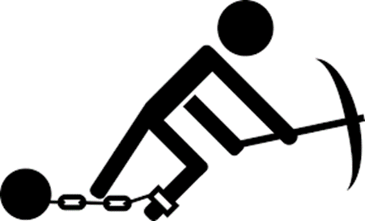
El trabajo forzoso
A veces, cuando escuchamos la palabra “esclavitud” pensamos en épocas muy lejanas y lo vemos como cosa del pasado. Eso no es así. Lamentablemente, todavía existen formas de esclavitud como el trabajo forzoso y la trata de personas.

Slide 12
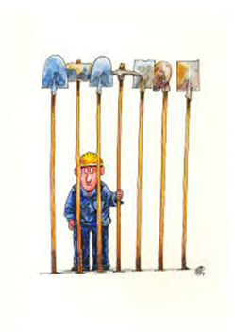
El trabajo forzoso
El trabajo forzoso es exigido bajo la amenaza de una pena, es decir, cuando a una persona, hombre o mujer:
Se le golpea o se le castiga físicamente. También puede ser que se violente a su familia o a otras personas cercanas.
Se le encierra para que no se pueda ir del lugar de trabajo.
Se le hacen cobros que les impiden irse del lugar de trabajo.
Si el trabajador o trabajadora es inmigrante, se le dice que va a ser denunciado ante las autoridades su país.
No se le permite satisfacer necesidades, como la de cobijarse o comer.

Slide 13
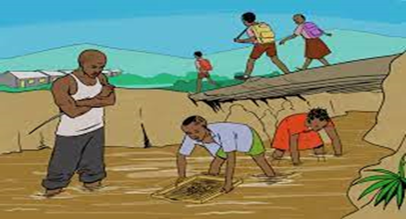
El trabajo forzoso
¿Qué quiere decir “ausencia de consentimiento” o trabajo involuntario?
Nació en esclavitud o servidumbre
Fue víctima de un rapto o secuestro físico
Fue vendido por una persona a otra
Fue encerrado en el lugar de trabajo
Se le presiona o se le ordena trabajar porque, de lo contrario, será castigado.

Slide 14
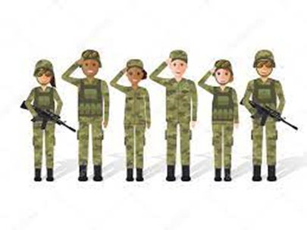
El trabajo forzoso
Para la OIT el trabajo debería ser libremente elegido por las personas, sin amenazas o sanciones.
Sin embargo, hay que saber que también existen algunas excepciones que son toleradas. De acuerdo con el Convenio número 29 de la OIT estas situaciones son:
El servicio militar obligatorio que tenga un carácter puramente militar.
Las obligaciones cívicas normales
El trabajo que se exija en una sentencia judicial y que se realice bajo el control de las autoridades
El trabajo que se obligue en casos de fuerza mayor.

Slide 15
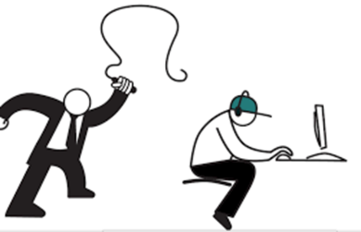
El trabajo forzoso
En el convenio número 105 de la OIT queda claro que nunca puede recurrirse al trabajo forzoso u obligatorio:
Como medio de presión o educación política,
Como castigo por opiniones políticas o por oposición ideológica al orden político, social o económico del país
Como estrategia de producción económica,
Como medida de disciplina en el trabajo,
Como castigo por haber participado en huelgas,
Como medida de discriminación racial, social, nacional o religiosa.

Slide 16
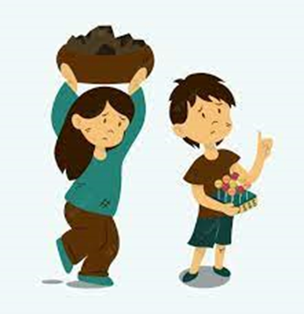
El trabajo infantil
Tal vez no nos hemos puesto a pensar en las consecuencias que tiene el trabajo infantil para el niño o la niña y para la sociedad en que vivimos.

Slide 17
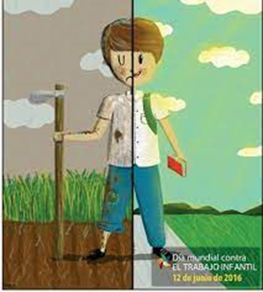
El trabajo infantil
Además de pensar en el impacto que tiene el trabajo infantil para los niños que lo desarrollan, habrá que tener en cuenta también las consecuencias para los países. Un país que ha tenido a sus niños trabajando, en vez de tenerlos en la escuela, posiblemente presente limitaciones para alcanzar un gran desarrollo y ser competitivo.

Slide 18
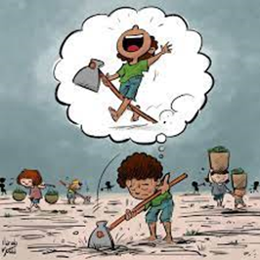
El trabajo infantil
Es toda actividad económica en cualquier condición laboral, realizada por niños menores de 15 años y que
Les impide desarrollarse dignamente
Le restringe su participación y derecho a la educación
Les causa perjuicios en su salud, su condición física, mental, moral y espiritual

Slide 19
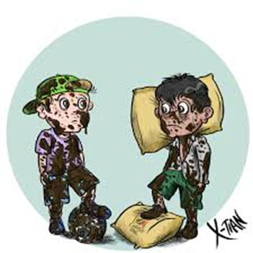
El trabajo infantil
Hace algunos años se empezó a tomar en cuenta que el respeto a los derechos de los niños y los adolescentes también demandaba protegerles frente a lo que se denomina peores formas de trabajo infantil. Esto constituye el espíritu del Convenio número 182 de la OIT.

Slide 20
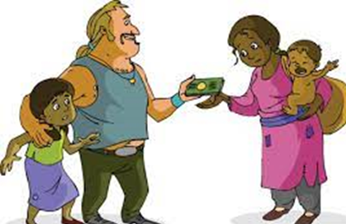
El trabajo infantil
También se refiere a la explotación sexual comercial de las personas menores de edad, es decir cuando se involucra a un niño, niña o adolescente en actividades sexuales a cambio de un pago como por ejemplo por tener relaciones sexuales, posar para la producción de material pornográfico, participar en espectáculos como los que se realizan en los clubes nocturnos

Slide 21

Un mundo laboral sin discriminación
Según el convenio 111 de la OIT, discriminación es todo tipo de acción que perjudique o dañe a una persona sea física, emocional o mentalmente
NO constituyen discriminación: las distinciones, exclusiones o preferencias basadas en las calificaciones exigidas para un empleo determinado
La OIT hace referencia a lo que es la equidad en el trabajo, igualmente somos conscientes de que la discriminación en el trabajo es un fenómeno que se produce en el día a día de muchas personas.
Los principales motivos serian:
•El grupo étnico
•El sexo de la persona
•Las creencias religiosas
•El origen social
•El lugar de residencia
•Opinión política

Slide 22
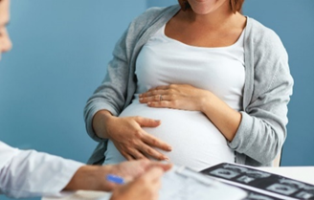
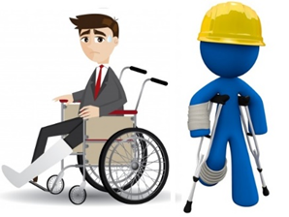
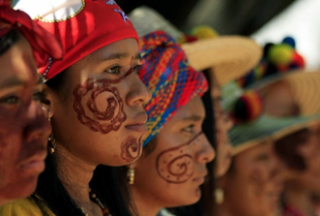
Un mundo laboral sin discriminación
Somos conscientes de que aun tenemos muchos restos que alcanzar, ya que aun encontramos muchos ejemplos de irrespeto de esa normativa.
Mujeres embarazadas
Falta de condiciones para personas con discapacidad
Personas indígenas o afrodescendientes

Slide 23
La igualdad de remuneración
Tengamos presente de que discriminar en el trabajo es algo así como desperdiciar talentos.
Teniendo en cuenta el convenio 100 de la OIT.
Significa que dos personas reciban el mismo salario o pago en especie por un trabajo de igual valor, sabiendo que el valor debe determinarse mediante una evaluación objetiva.

Slide 24
Retos y compromisos
Algo muy preocupante es que, en nuestros países, aún falta mucho por hacer para que el respeto total a los derechos fundamentales del trabajo sea una realidad. Todavía hay miles de niños y niñas trabajadores, personas que son excluidas del trabajo por ser diferentes, sindicalistas amenazados, mujeres que no encuentran oportunidades laborales o justa remuneración, trabajadores que son víctimas de la servidumbre por deudas o la trata, entre otros muchos ejemplos.
Por supuesto, hay que reconocer también que ha habido avances en el mundo laboral. En América Latina, el trabajo de muchas personas y organizaciones comprometidas con los Derechos Humanos ha dado frutos: Disminuyó el número de niños y niñas trabajando; se han desarrollado campañas de sensibilización y políticas en favor de la equidad entre hombres y mujeres; se han formulado leyes antidiscriminatorias, se han incorporado en las legislaciones nacionales los principios de libertad de organización y hay muchos sectores que se han comprometido a contribuir con la creación de una cultura de respeto por los derechos laborales, entre otras acciones.
Se necesita el compromiso de muchas personas: los funcionarios de gobierno, los empresarios, los trabajadores, los responsables de las iglesias, las organizaciones no gubernamentales, el comité del barrio, los periodistas, los profesores.

Slide 25
¡Gracias por su atencion!

